Slide 1
图像运动模糊鲁棒的人脸识别系统研究与实现
答辩人：关桥1160300614 指导教师：李治军

Slide 2
目录
绪论
图像运动模糊鲁棒的设计与实现
人脸检测识别的设计与实现
系统流程及运行测试结果分析
结论
不足以及展望

Slide 3
绪论
课题背景及研究意义
人脸识别的研究历程
论文主要内容

Slide 4
绪论-课题背景及研究意义
人脸识别具有很高的使用价值，它在公安侦查、视频监视、持卡人身份鉴定等方面都有着广阔的应用前景。人脸检测和特征提取在人脸识别中扮演着重要的角色，人脸检测与特征提取的效果将会直接影响人脸识别的准确率。然而，这两个环节比较容易受运动模糊、光照、姿态等外界因素的影响，所以如何克服这些因素的影响研究出鲁棒性高且效率较高的人脸检测识别系统具有十分重要的意义。

Slide 5
绪论-人脸识别的研究历程
早期阶段
基于人脸的几何特征和统计特征两大类
代表方法是子空间方法：PCA、LDA和ICA
特征定位+分类器筛选
关键是人工特征的设计
包括HOG、SIFT、Gabor、 等
巅峰：高维特征和验证性能存在着正相关
深度学习
LBP

Slide 6
绪论-论文主要内容
图像运动模糊鲁棒的设计与实现
人脸识别系统设计和实现
系统流程及复杂因素影响下系统测试结果分析

Slide 7
图像运动模糊鲁棒的设计与实现
基于EDVR架构的设计思路
PCD对齐去模糊
TSA融合超分辨率
鲁棒方法的实现——两步恢复
EDVR模块进一步优化实现
优化后运行结果分析

Slide 8
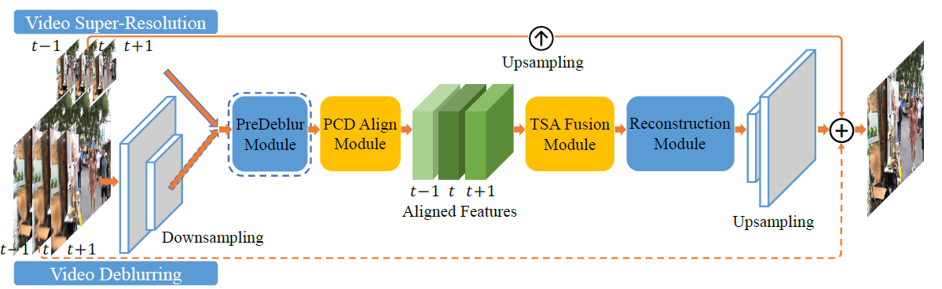
基于EDVR架构的设计思路

Slide 9
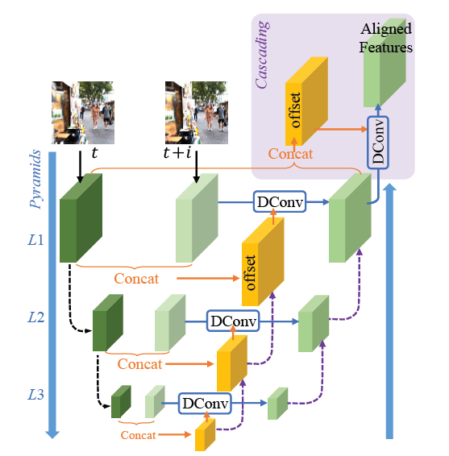
PCD对齐去模糊

Slide 10
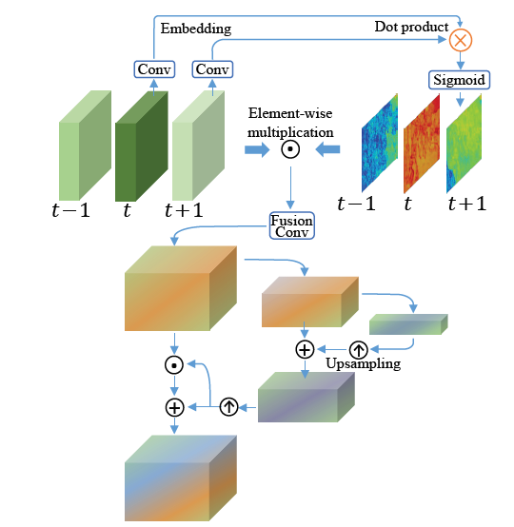
TSA融合超分辨率

Slide 11
优化方式
两步恢复——鲁棒方法的实现
有效地消除了前一种模型无法处理的严重运动模糊，提高了恢复质量
减少了输出帧之间的不一致性。
固定其融合帧数为七帧
对于快速运动的图像，我们通过对连续帧的对齐融合实现隐式运动补偿来达到输出帧去模糊以及超分辨率的结果，如果融合帧数过少，隐式运动补偿不足，对于严重的运动模糊仍不具备恢复能力，而如果融合的帧数越多，系统所要耗费的时间也就越多，所以权衡再三，我们决定使用七帧作为融合的基础。

Slide 12
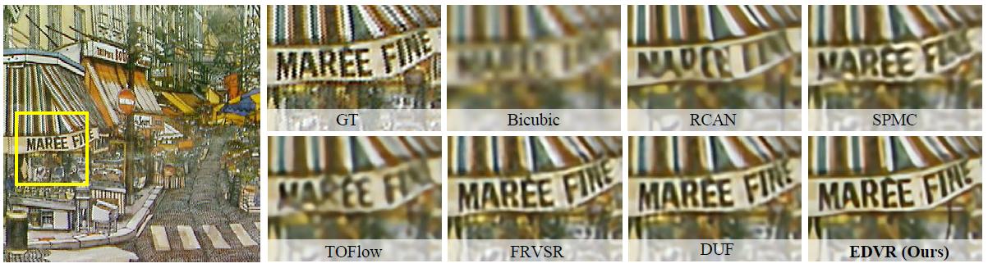
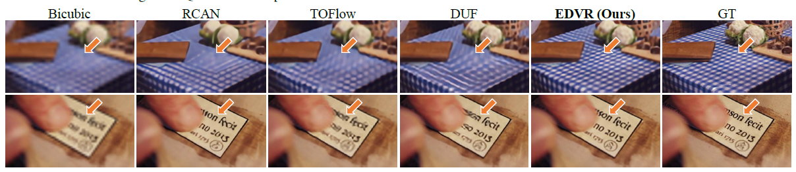
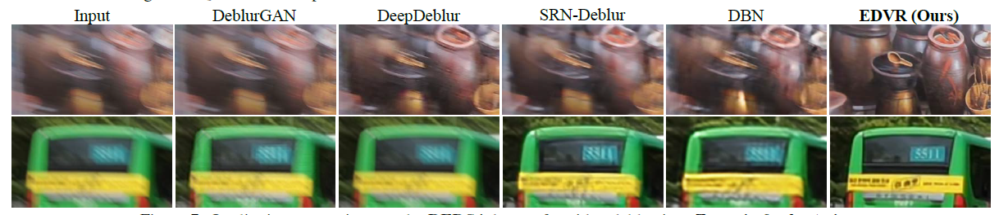
优化后运行结果分析
Vid4数据集超分结果
Vimeo数据集超分结果
REDS4数据集上去模糊结果

Slide 13
人脸识别系统设计和实现
基于MTCNN架构的设计思路
人脸检测识别进一步优化实现
优化后结果分析

Slide 14
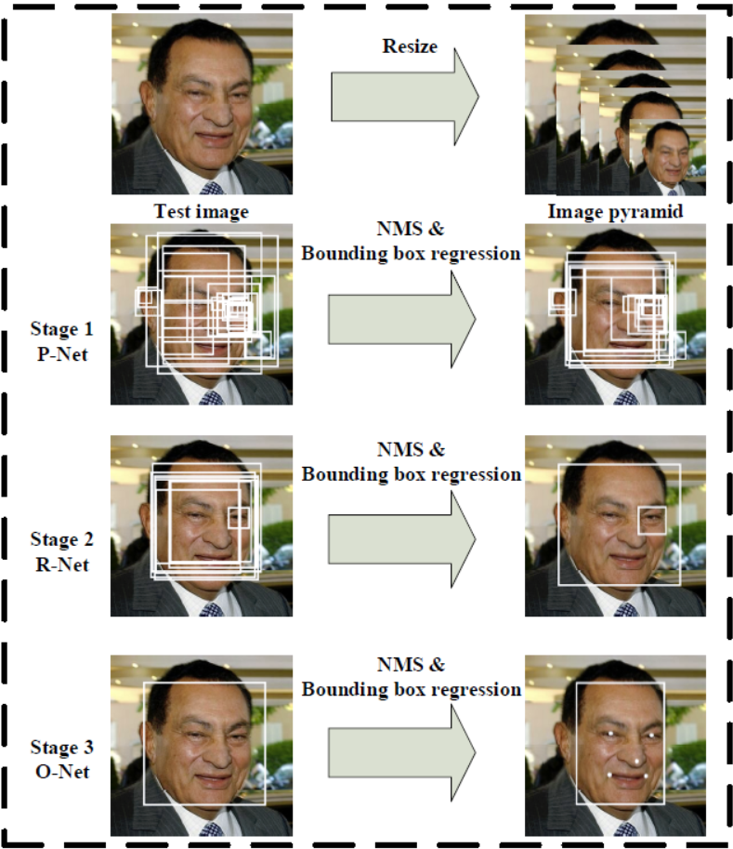
基于MTCNN架构的设计思路
图像金字塔变换
P-Net生成人脸候选框
R-Net去除效果较差的候选框
O-Net对人脸特征点进行回归

Slide 15
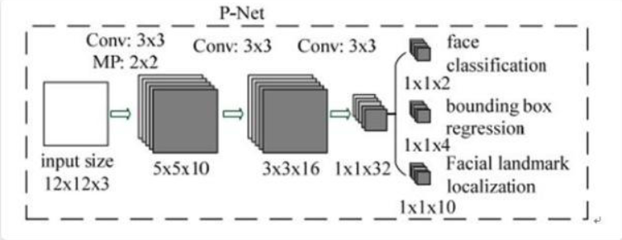
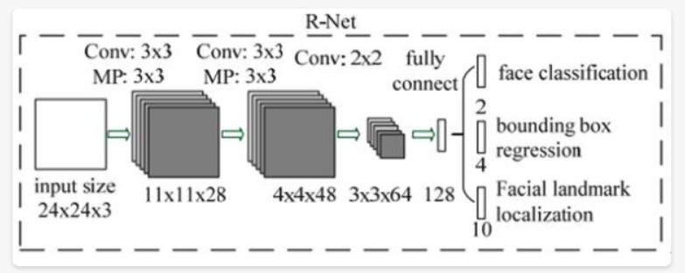
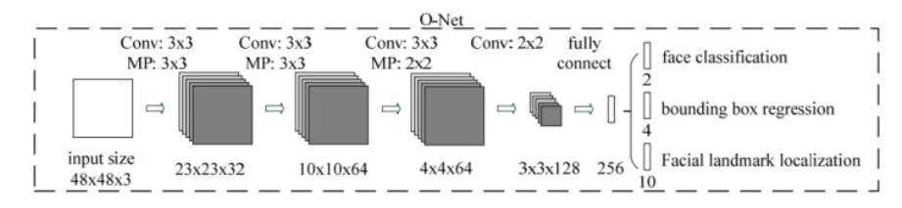
P-Net
R-Net
O-Net

Slide 16
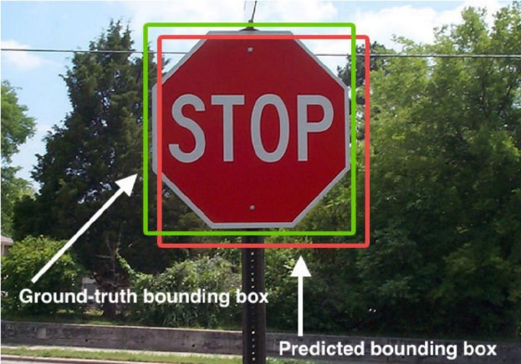
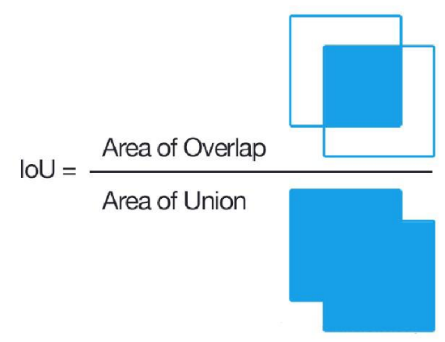
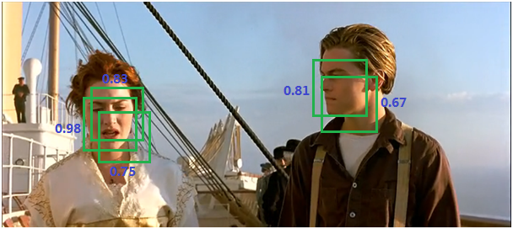
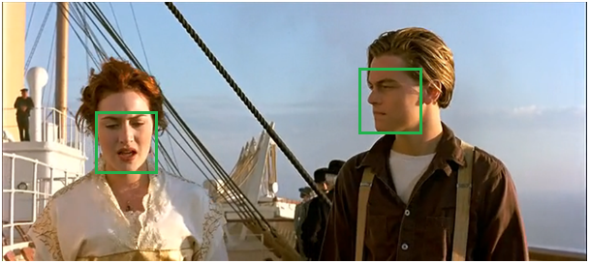
边框回归
非极大值抑制

Slide 17
优化方式
提高生成图像金字塔的最小分辨率
12×12→24×24
提高P-Net的筛选阈值
0.9
降低R-Net的筛选阈值
0.6

Slide 18
优化后结果及分析
远距离清晰人脸
远距离较模糊人脸
多距离人脸
超远距离及聚焦在近距离人脸
运动模糊的较远人脸

Slide 19
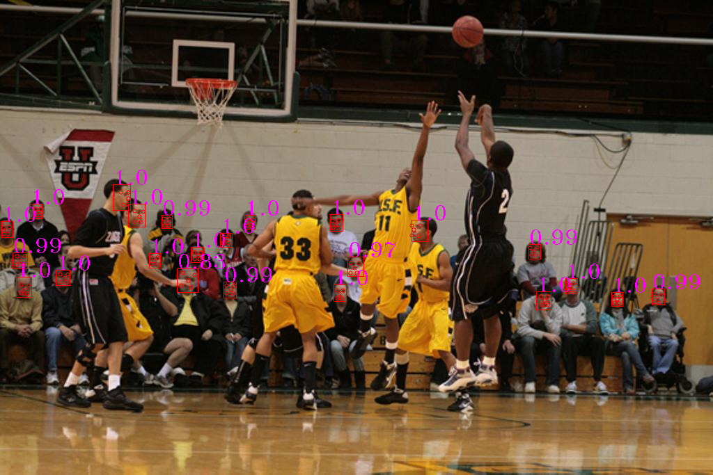
结果分析-远距离清晰人脸

Slide 20
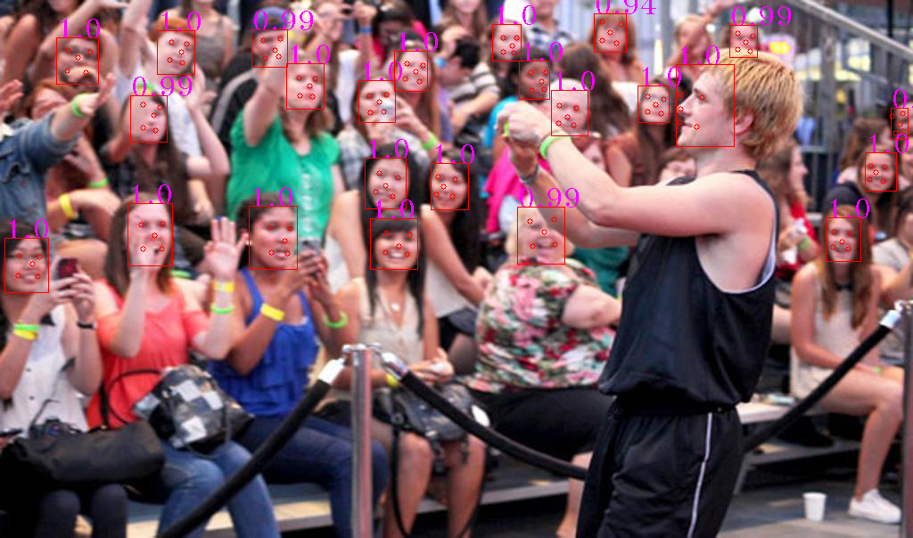
结果分析-远距离较模糊人脸

Slide 21
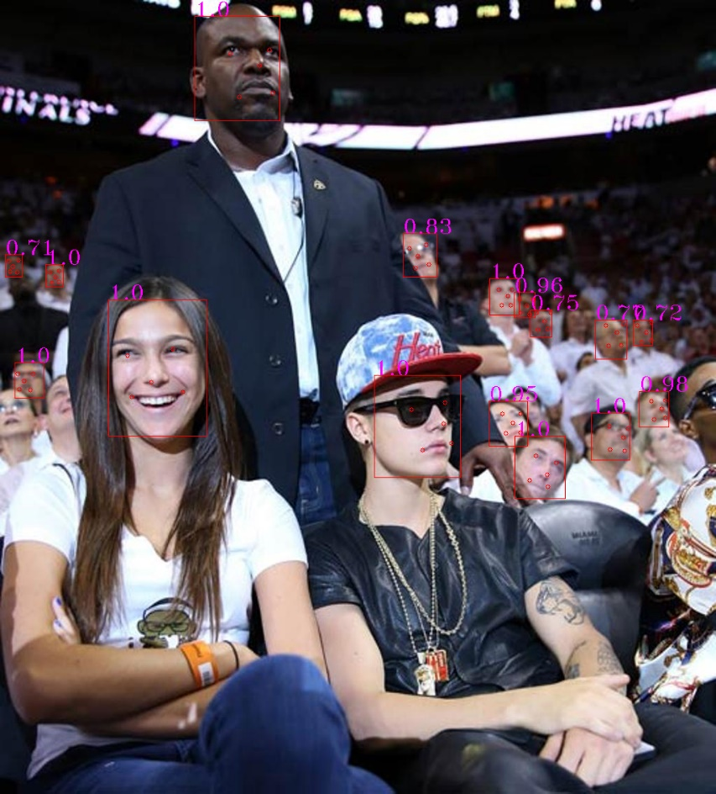
结果分析-多距离人脸
在这种情况下，我们改进后的算法对于被遮挡过多或者过少光照的得分过低人脸，我们不予识别。

Slide 22
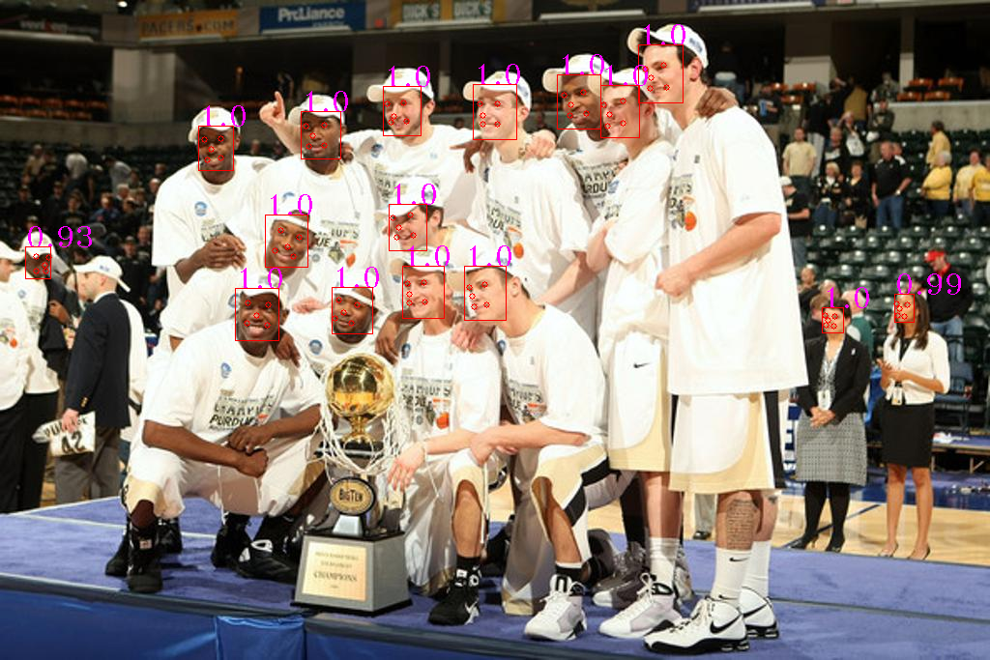
结果分析-超远距离及聚焦在近距离人脸的测试
远处人脸未识别

Slide 23
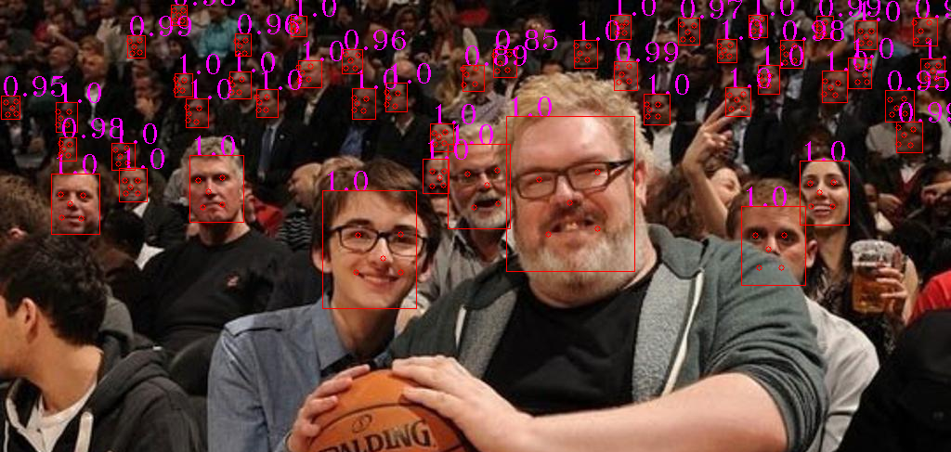
结果分析-超远距离及聚焦在近距离人脸的测试
远处人脸被识别
当聚焦在近处时，如果我们能使远处的人脸变得更清晰，我们就能使其对应范围内的得分变得更高，从而识别出人脸。所以我们在人脸识别前增加了图像去模糊、超分辨率模块来解决这种由于不够清晰而导致无法识别的问题。

Slide 24
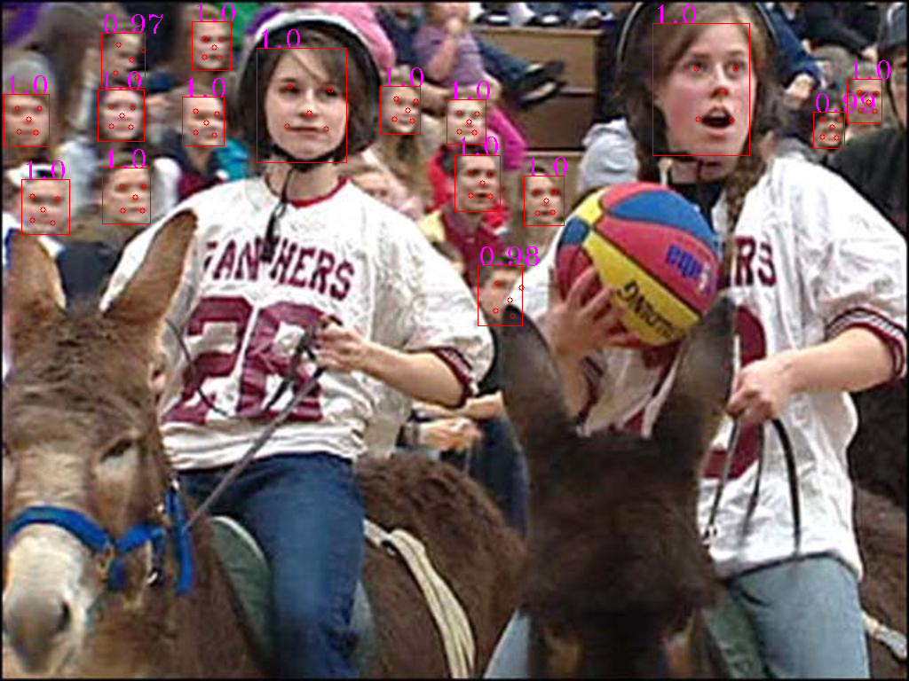
结果分析-运动模糊的较远人脸

Slide 25
系统流程及运行测试结果分析
系统流程
光线的影响
运动模糊的影响
人脸位置的影响

Slide 26
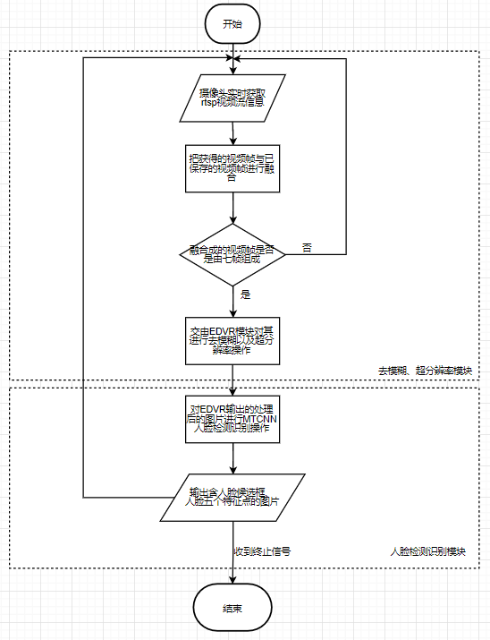
系统流程

Slide 27
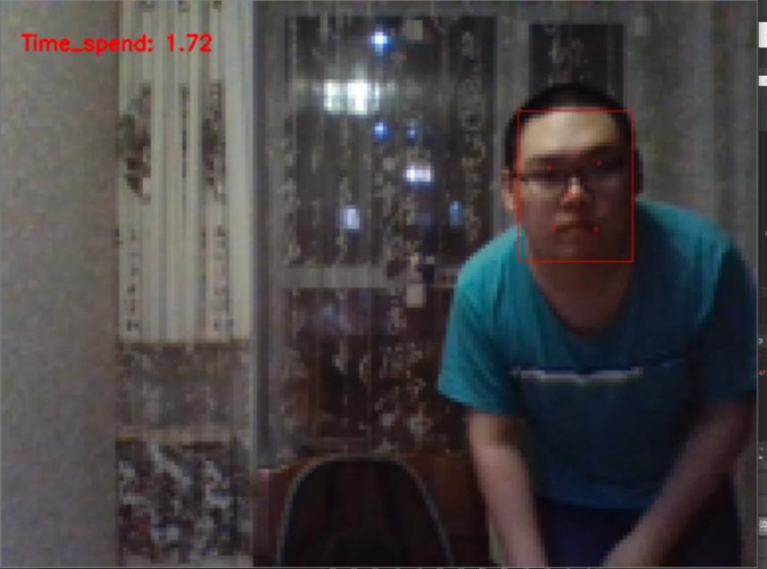
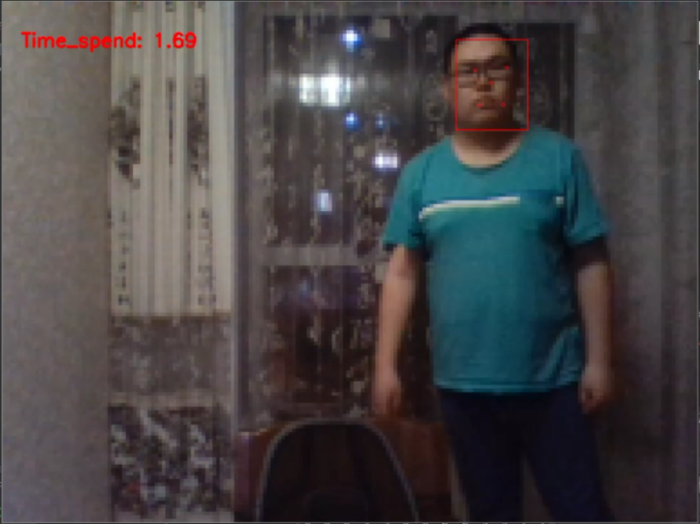
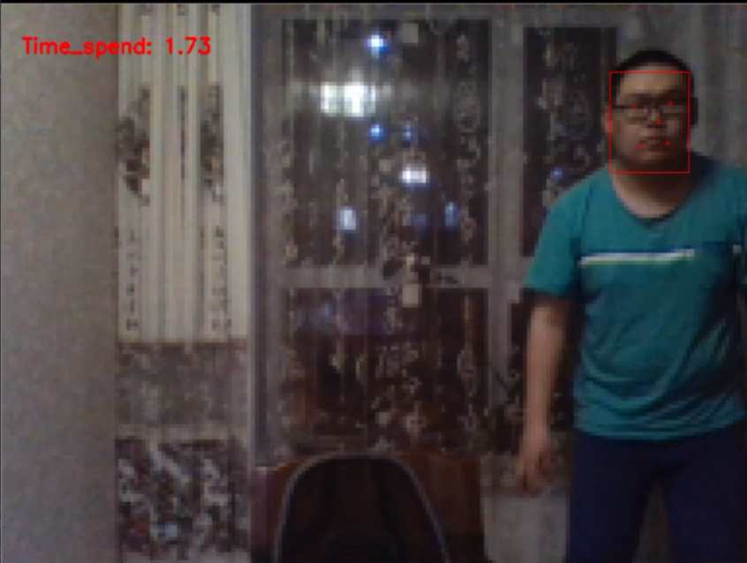
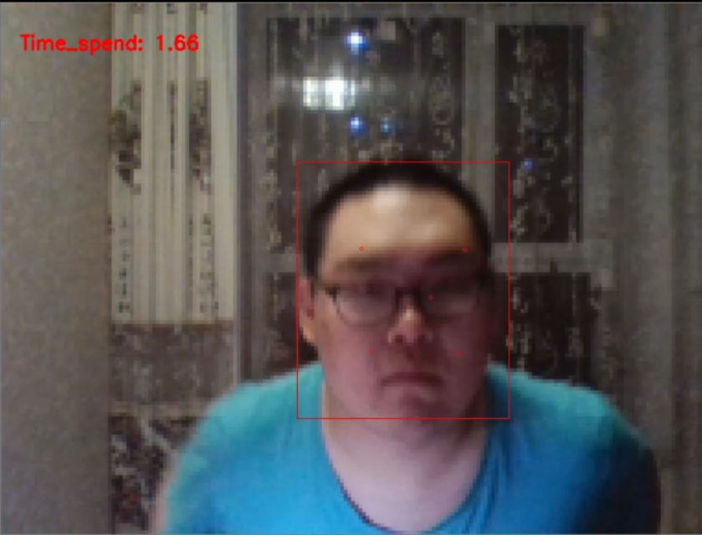
光线的影响 运动模糊的影响
左上为部分人脸光线较暗
左下为人脸光线较为充足
右上为左右运动中人脸的识别
右下为上下运动中人脸的识别

Slide 28
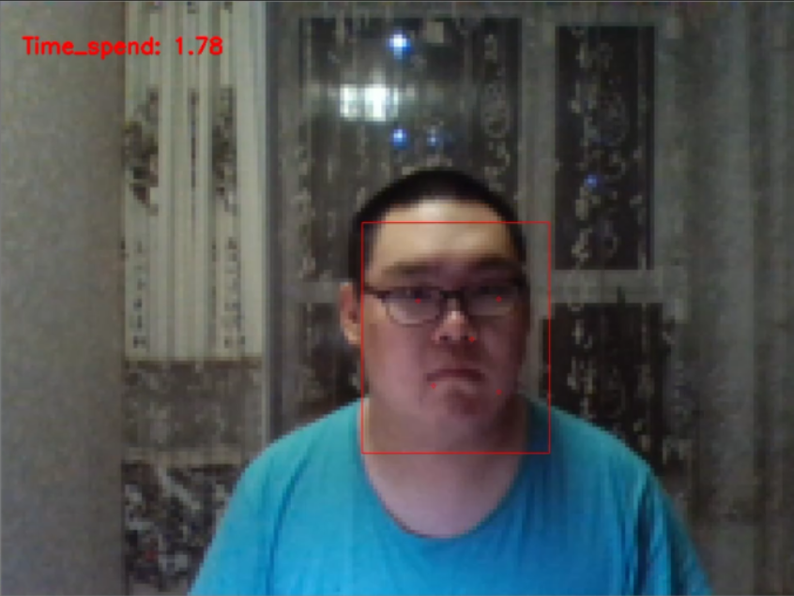
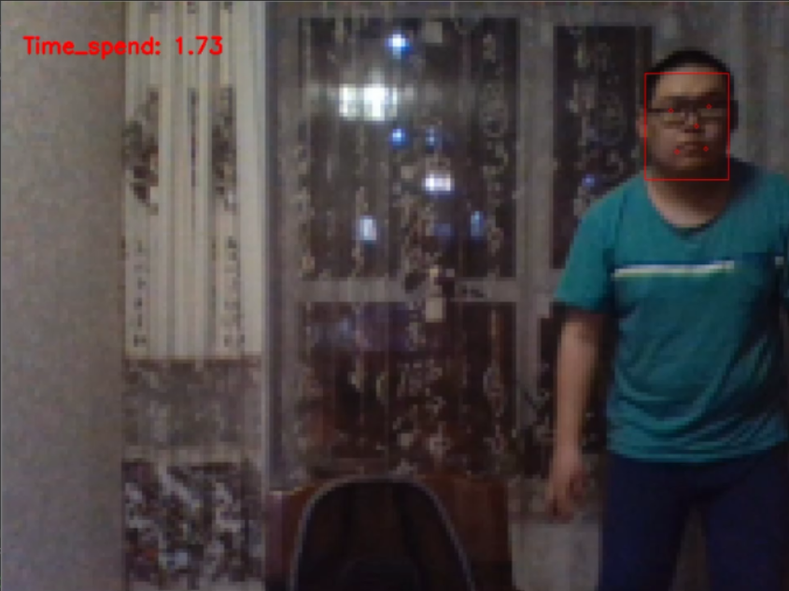
人脸位置的影响-距离不同
上图为近距离人脸识别效果
下图为较远距离人脸识别效果

Slide 29
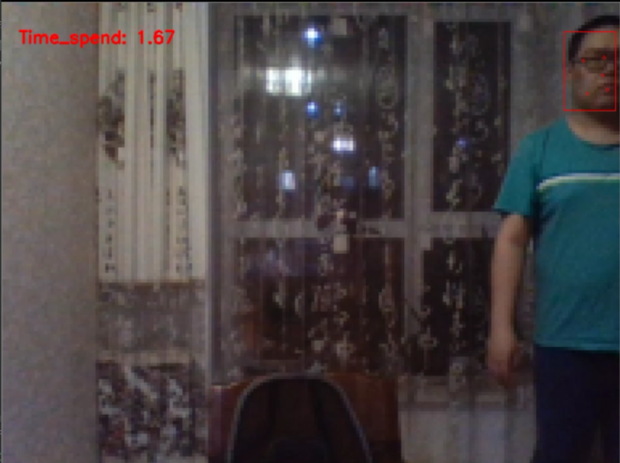
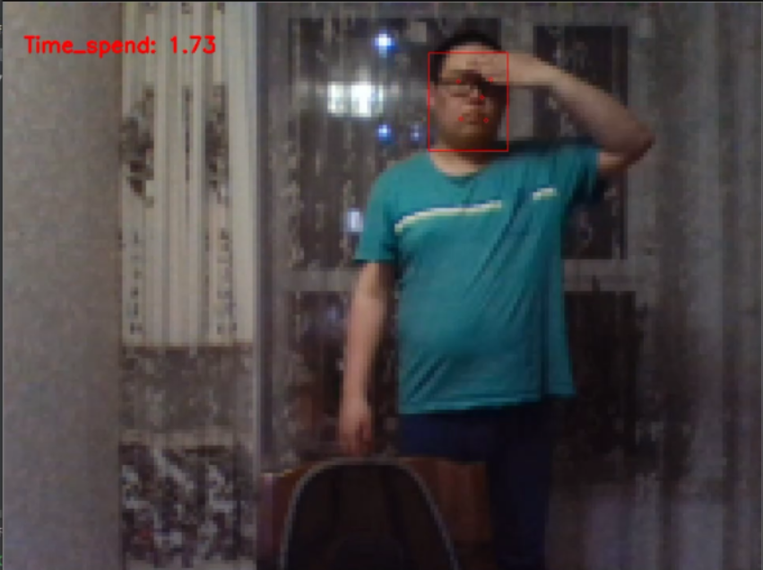
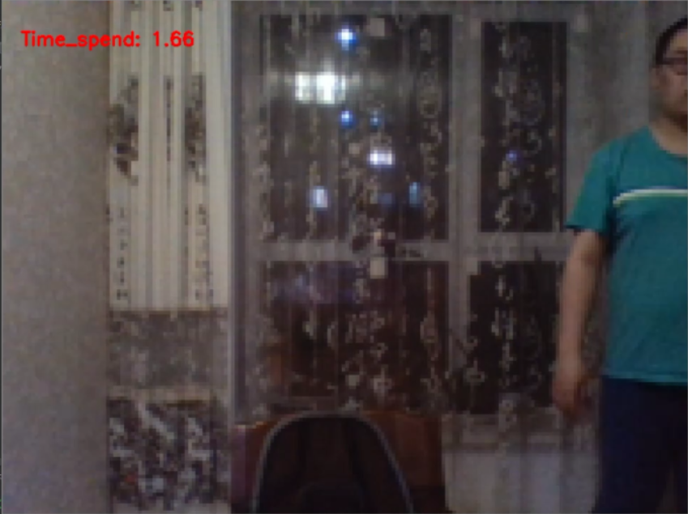
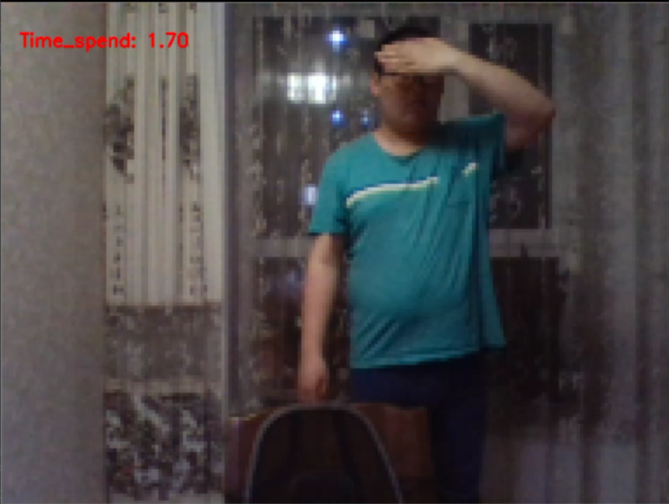
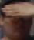
人脸位置的影响-被遮挡
左上为边缘的部分人脸
左下为过少的边缘人脸
右上为部分人脸被遮挡
右下为少部分人脸遮挡加光线遮挡
右下人脸部分效果如正下方所示

Slide 30
结论
实现并优化了基于EDVR架构的图像去模糊模块
实现并优化了基于MTCNN架构的人脸检测识别模块
对于运动模糊有了较强的鲁棒性，人脸识别结果较为理想
不足以及展望
系统的实时性还有进一步优化的空间，对于图片里的其他有利于识别人脸的辅助信息没有充分利用。
随着云计算的发展，越来越多的数据可以分配给不同电脑进行运算，整个系统的运行速率将会有更进一步的提高；特别是伴随着视频成像技术的发展，我们获取到的视频信息将会变得越来越丰富，其中所能进行判断的信息也会越来越多，算法也会进一步优化，对于复杂条件下人脸识别的能力也一定会随之提高。

Slide 31
谢谢各位老师 请批评指正

